Slide 1


628011, г. Ханты-Мансийск, ул. Мира, д. 5 тел./факс: (3467) 32-93-88, e-mail: lylyngsoyum@yandex.ru
Муниципальное бюджетное учреждение
дополнительного образования
«Детский этнокультурно-образовательный центр»
Знакомство со сказками
Анны Митрофановны Коньковой
1916-1999

Slide 2
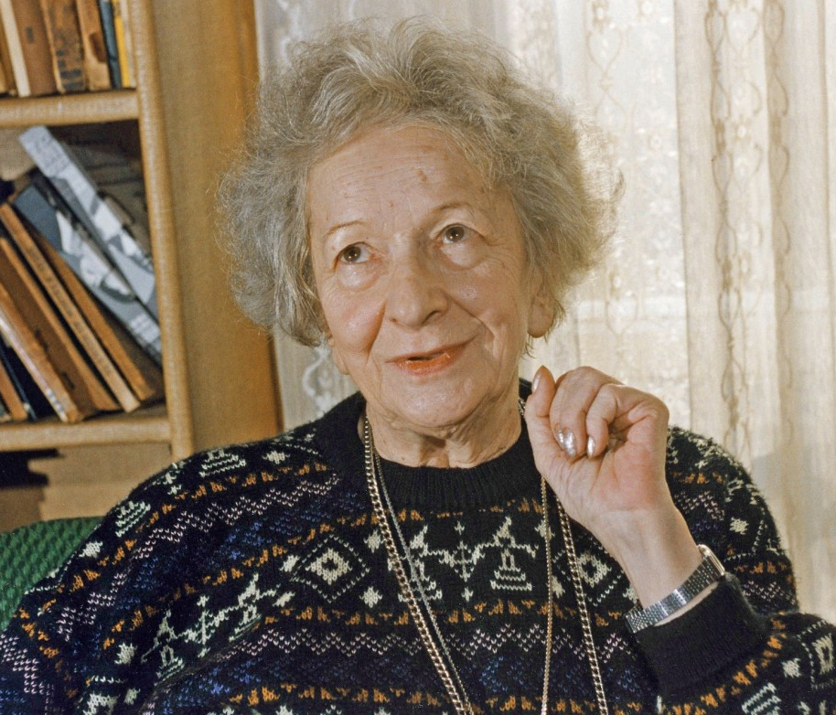
Анна Митрофановна Конькова, мансийская сказительница и писательница.
А. М. Конькова является сказительницей большого дарования, унаследовавшей этот дар от своей бабушки.

Slide 3
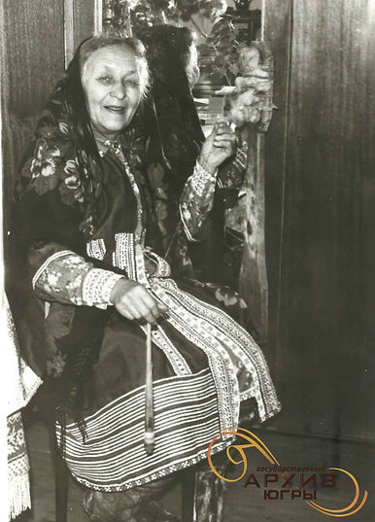
Сказительница сказок
Анна Митрофановна написала обо всех услышанных ею в детстве сказках, создав свои, новые произведения.
Она в художественной форме познакомила читателей с историческим прошлым народа манси восточного региона (кондинских манси), с его бытом, культурой.

Slide 4

Творчество А.М. Коньковой Анна Митрофановна Конькова – мансийская сказительница, своим творчеством она внесла значительный вклад в развитие обско-угорской культуры.

Slide 5
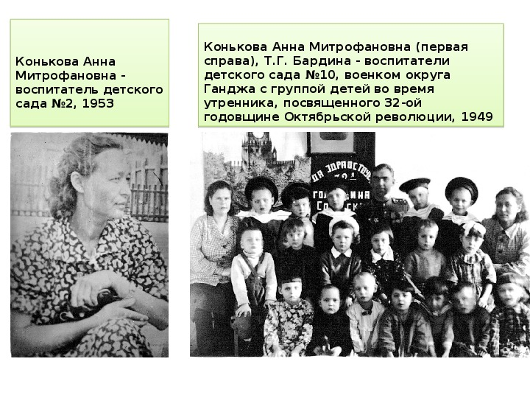

Slide 6

В своих произведениях А.М. Конькова использует жанры устного народного творчества (сказания, легенды, рассказы, сказки, загадки, пословицы, поговорки), приемы традиционной поэтики (метафоры, тропы, параллелизмы, повторы), богатый этнографический материал. Ею изданы книги «Вожак Ивыр», «И лун медлительных поток…», «Сказки бабушки Аннэ», «Свидание с детством».

Slide 7
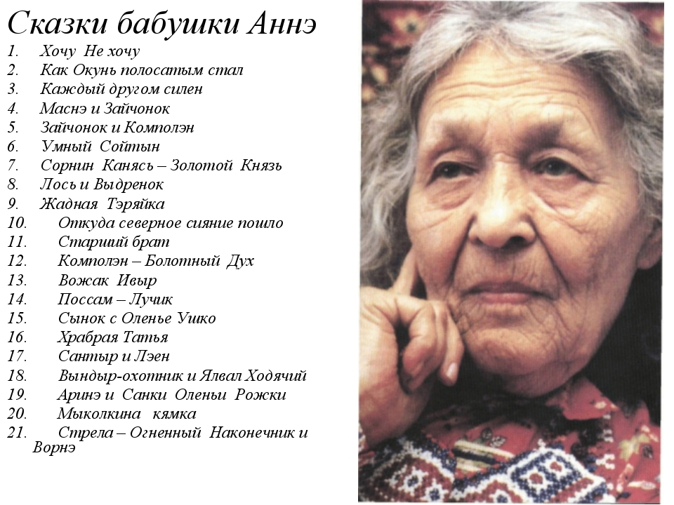

Slide 8
Как окунь полосатым стал?
Хорошо Зайчонок бегал наперегонки. Очень ему хотелось и Выдрёнка этому научить. «Пойду-ка, — думает, — научу бегать Коротконожку», — он так в шутку звал своего друга.
Прибежал к речке, где жил Выдрёнок, видит — лежит тот в воде у самого берега и медленно пошевеливает своим маленьким хвостиком, похожим на дождевого червяка.
— Ты что, Коротконожка, нежишься? Давай бегать наперегонки!
— Я устал. Лучше присядь ко мне да расскажи, с кем бегал и кого обогнал.
Зайчонок начал было хвастать, а Выдрёнок как закричит:
— Ой-е! Кто-то меня за хвост поймал! Аю-аю! Больно мне! Ой-е, тащит
меня в реку кто-то!..

Slide 9
Видит Зайчонок, и впрямь Выдрёнок дальше и дальше от берега двигается. Поймал он друга за передние лапки, тянет его к себе и кричит:
— Соболята! Лисята! Бегите, помогите мне!
Прибежали соболята, лисята, ухватились за Зайчонка, помогают ему тянуть. Тянут, тянут, а Выдрёнок ни с места. Тогда Зайчонок крикнул Утке:
— Утка, нырни, пожалуйста, в воду, узнай, кто поймал моего друга!
Утка крякнула своим утятам:
— Кря, прячьтесь скорее в камыши!
А сама нырнула в глубину.
Утята были послушными, с одного слова понимали свою мать: шлёп-шлёп по воде, да и скрылись в камышах. Утка вынырнула из воды и закрякала:
— Кря-кря! Это он, он, обжора! Он тогда моего утёнка за лапу поймал.
— Да что ты всё «кря» да «кря», говори толком — кто поймал моего Коротконожку?
— Да кто же ещё, как не толстошкурый Окунь!

Slide 10
Тянут зверята Выдрёнка, кружит над ними Утка, бьёт крыльями и крякает:
— Вот так, так, тяните, тяните, не давайте Выдрёнка злому горбатому Окуню.
Вот уже у Выдрёнка спина показалась из воды, а за ними голова Окуня. Крутит Окунь злыми жёлтыми глазами, тянет Выдрёнка к себе.
— Кря-кря! — кричит утка. — Вы посмотрите, ещё и не отпускает его хвостик. Вот разбойник! Вот ненасытный! Ну сейчас мы его проучим! Дети мои, утята, берите по хворостинке и бегите хлещите его. А я буду клевать в голову.
Хлещут утята Окуня, где ударят — там на его шкуре полоса остаётся. Утка его клюёт — сердится Окунь, краснеют его передние плавники от злости. Наконец выпустил он изо рта хвостик Выдрёнка и скрылся под водой. Чуть отплыл, высунул голову из воды и засмеялся:
— Ха-ха, а мне и не больно, совсем не больно. У меня шуба толстая. А ваш Выдрёнок пусть никогда больше не играет своим хвостиком, не дразнится. А то поймаю и утащу к себе.
Он метнулся высоко над водой, изогнулся, как радуга на небе, и ушёл в своё царство.
С тех давних пор Окунь стал полосатым, с красными передними плавниками.

Slide 11
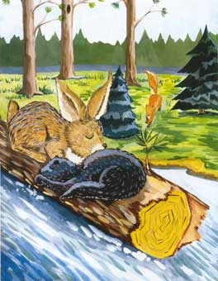
Назовите сказку?

Slide 12
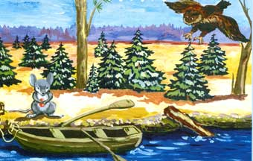
А эта сказка называется?

Slide 13

Назовите сказку?

Slide 14
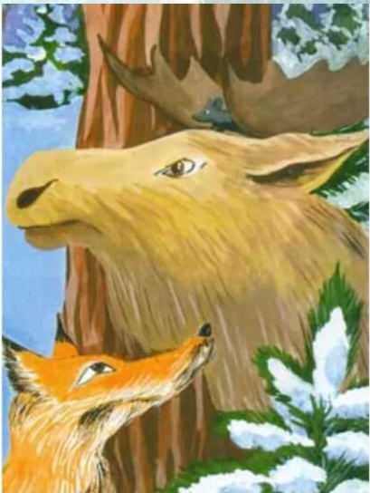
Из какой сказки?

Slide 15
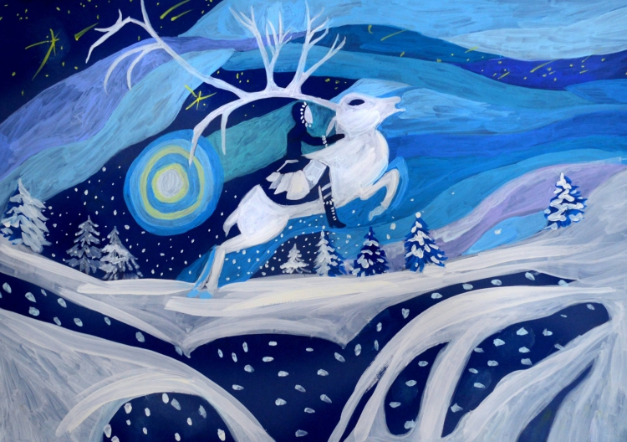
Нарисуй рисунок к понравившейся сказке
Анны Митрофановны коньковой

Slide 16
Послушай сказку на видео
https://www.youtube.com/watch?v=nFJ8e5nV_8U
Высылай свой рисунок на почту:
belavskay@rambler.ru

